Slide 1
По творчеству сибирской поэтессы Л.А. Никоновой
Поэтическая гостиная «Перед чудом жизни…»

Slide 6
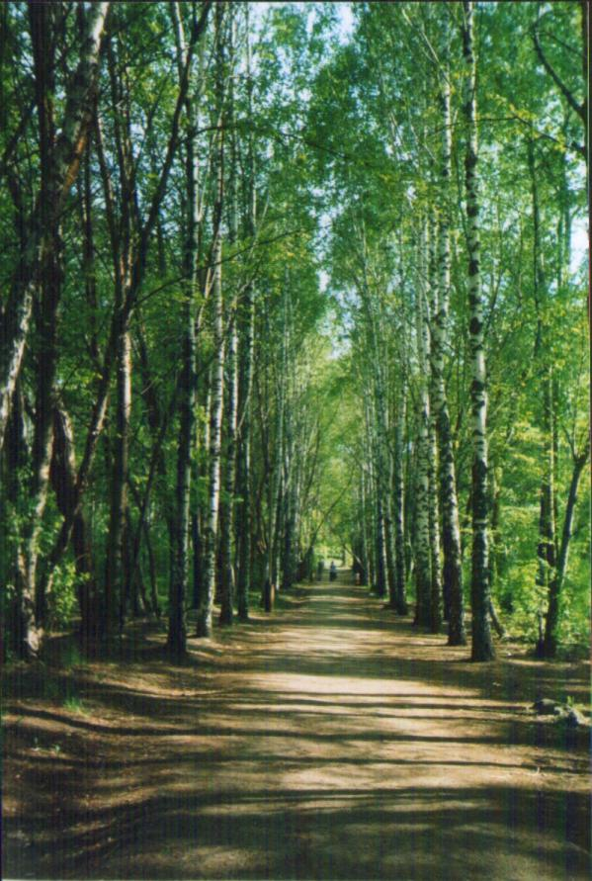

Slide 12
